Slide 1


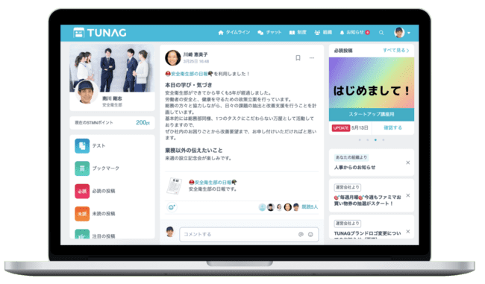
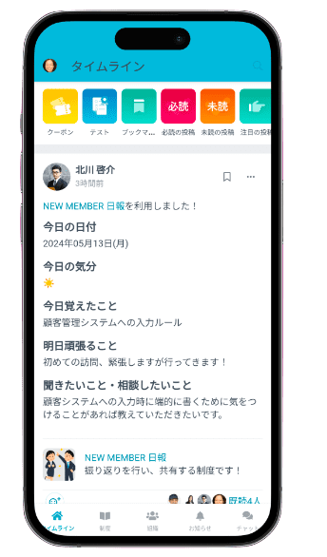

エンゲージメントプラットフォーム
説明会

Slide 2

本日の目的
TUNAGの導入目的を伝えたい
TUNAGの利用方法をマスターしよう

Slide 3

本日のアジェンダ
TUNAGについて(15分)
登録について(10分)
プロフィール写真の登録＆テスト投稿してみよう！(20分)

Slide 4
TUNAGについて

Slide 5

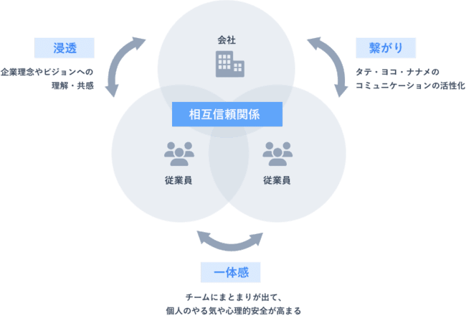
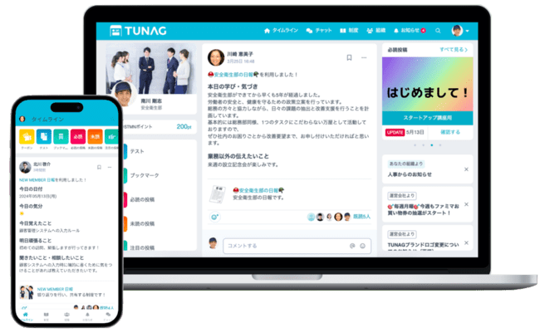
エンゲージメント経営の実践を通じて、企業様の成長や成功をご支援するサービスです。
^{外部環境に左右されない強い組織作りを実現します。}
エンゲージメント経営とは
会社と従業員及び従業員同士の相互信頼関係をベースとした組織運営のことを指します。
従来の従業員満足度や働きやすさをベースにするのではなく、信頼関係をベースとした
^{組織運営を行うことで、強い組織作りに繋がります。}

Slide 6
代表メッセージ
株式会社○○
代表取締役社長 ○○
皆さま、株式会社〇〇にて一緒に働いてくださり、ありがとうございます。
人と人とのつながりを大事にする、そのためにはコミュニケーションが大事だと思います。
常にコミュニケーションが取れて、普段と変わらない関係を仲間と築いていくことも重要です。
^{そのためにTUNAGを皆さんに十分活用していただきたいです。}
TUNAGは、業務での情報共有に加えて、普段会うことのない従業員の皆さんや本部の我々とフラットにコミュニケーションが取れるツールになりますので、積極的な活用をしてください。
^{現在、世の中の状況も常に変化し続けています。}
私も〇〇の代表として動画やメッセージを用いて企業理念や行動指針をしっかりみなさんに伝えていければと思います。
^{皆さんでより良い会社をつくっていきましょう！！}
^{社長の写真}
^{or}
^{会社の集合写真}
P.6〜8：導入背景を伝える重要パートです
必要に応じて各ページをご使用ください

Slide 7
株式会社〇〇が大切にしていること
会社名を記載
会社名を記載
経営理念
テキストテキストテキスト
経営理念を記載
これらを体現するために、
情報共有ツールとして「TUNAG（ツナグ）」を導入いたしました。

Slide 8
導入の意図・背景、目的
テキストテキストテキストテキストテキストテキストテキストテキスト
テキストテキストテキストテキストテキストテキスト
理想の状態
従業員さんに伝わりやすい内容で編集
テキストテキストテキストテキストテキストテキストテキストテキスト
テキストテキストテキストテキストテキストテキスト
背景
外出先でも申請や業務報告が出せるようになります！
他の店舗の工夫をリアルタイムに知ることができます！など従業員にとってのメリットを伝えましょう
やりたいこと

Slide 9
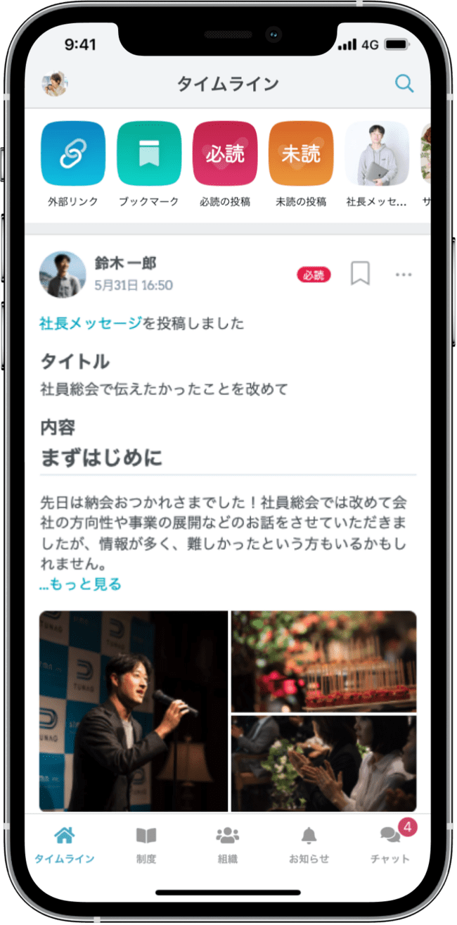




TUNAGとは
会社名を記載
TUNAGは、○○で働く皆さんだけが使える情報共有ツールです
会社名を記載
POINT
グループ・会社の考えが
すべてここに！
POINT
一緒に働く仲間のことが知れる！
01
02
代表や管理職など、経営陣の想いを知れる
  →会社の歴史を見える化
会社からの重要な情報が届く
どこに誰がいるか分かる仲間の意外な一面を見ることができる
その人の強みなど人となりがわかる
POINT
他の部署のことがわかる！
POINT
業務のことがすべてまとまる！
03
04
他の施設の取り組みや雰囲気がわかる
どんな場所で働いてるかを知れる
現場での工夫が見える
申し送りなど業務報告をスムーズに行える
稟議関連の申請ができる
チャットを活用することでタイムリーな情報交換が可能になる

Slide 10
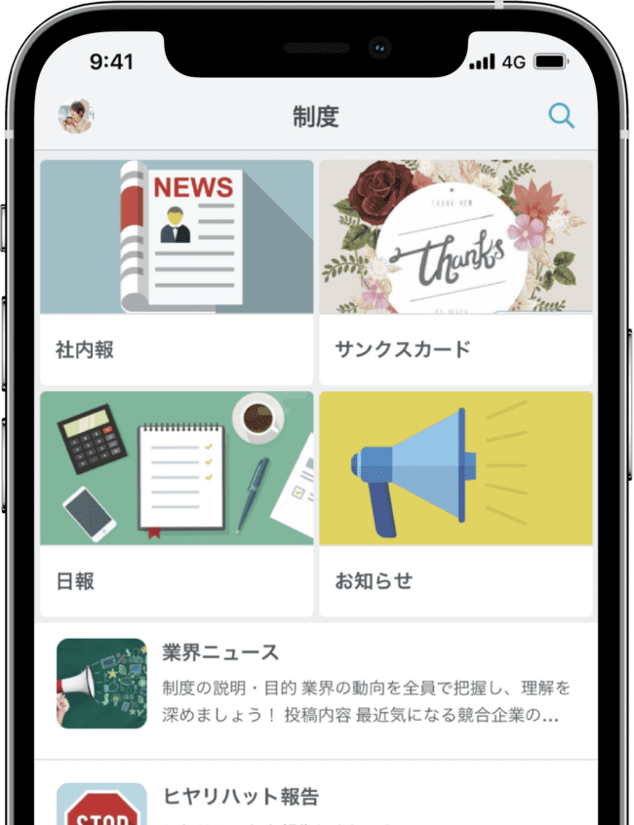
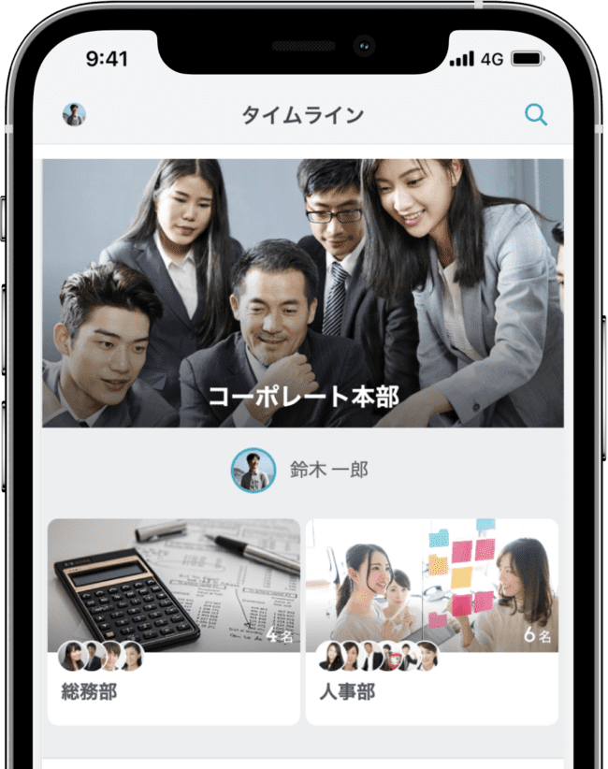
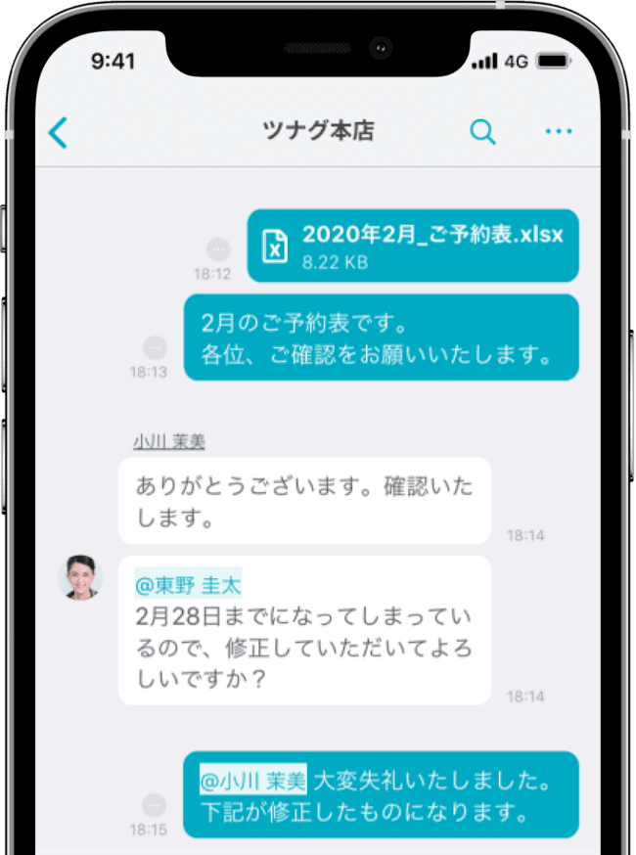
TUNAGの画面イメージ
エンゲージメント向上への取り組みを全社で実践していくために、
組織や人の情報を知る「きっかけ」をつくる4つの画面があります。
※ブラウザとアプリ双方で利用可能
制度一覧
タイムライン
組織一覧
チャット
報・連・相や情報の蓄積が可能
会社や人の動きをリアルタイムに共有
どのような組織・人がいるのかを可視化
日常のコミュニケーションツール

Slide 11
登録について
自社の登録方法のスライドを残して、
その他は削除してください

Slide 12
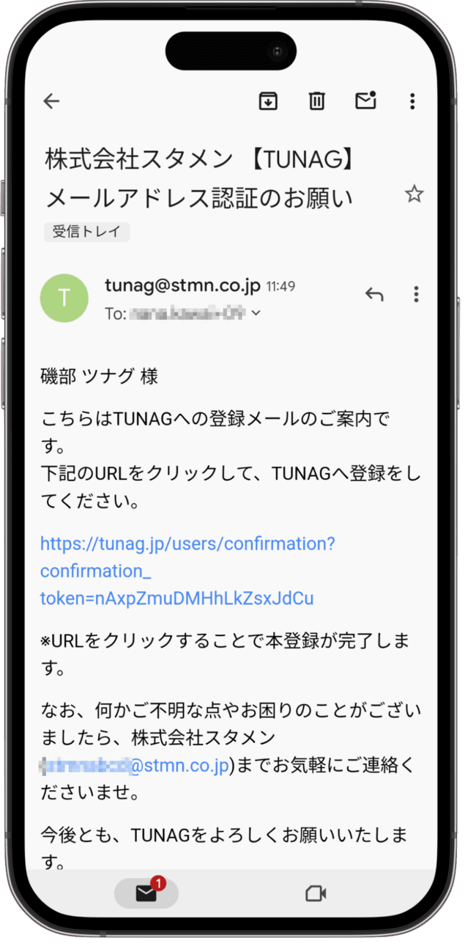
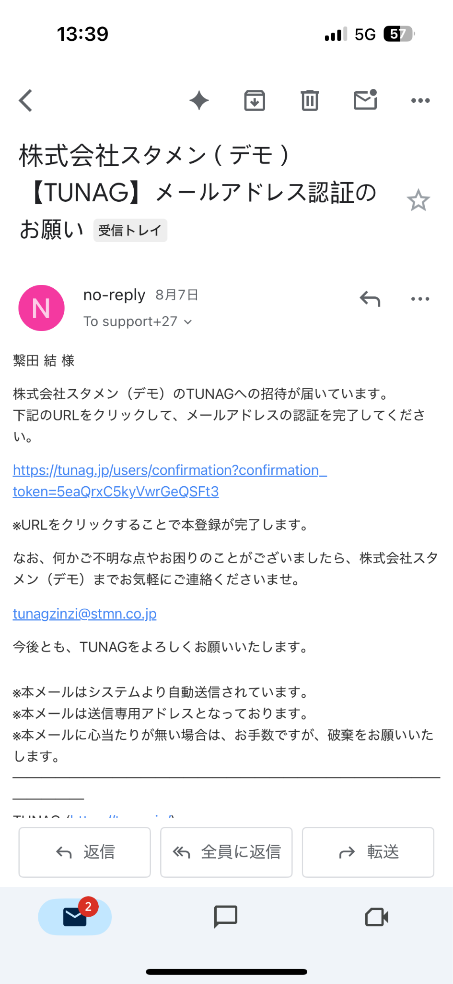
届いたメール案内を確認する
皆さまのメールアドレス宛に下記内容のご招待メールをお送りしております。
画面中央のURLをクリックして、パスワード登録をしましょう！
左のメールを確認する
件名は「TUNAG メールアドレス認証のお願い」となっております。
CASE1.一括登録バージョン
画面中央のURLをクリックする
TUNAGのウェブサイトに画面が遷移します。
メールが届かない方はCHECK
迷惑メールフォルダに入っていませんか？
右記のドメイン設定をお願いします。
@tunag.jp

Slide 13
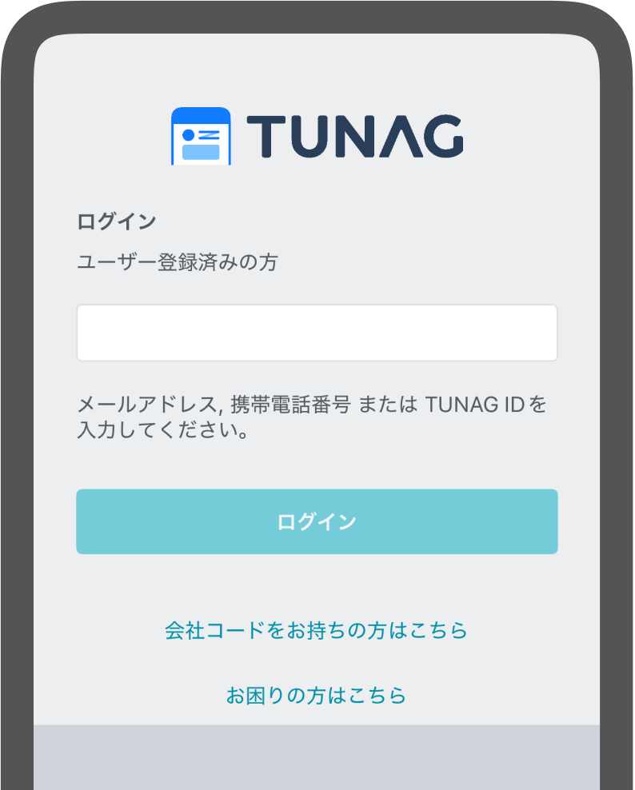
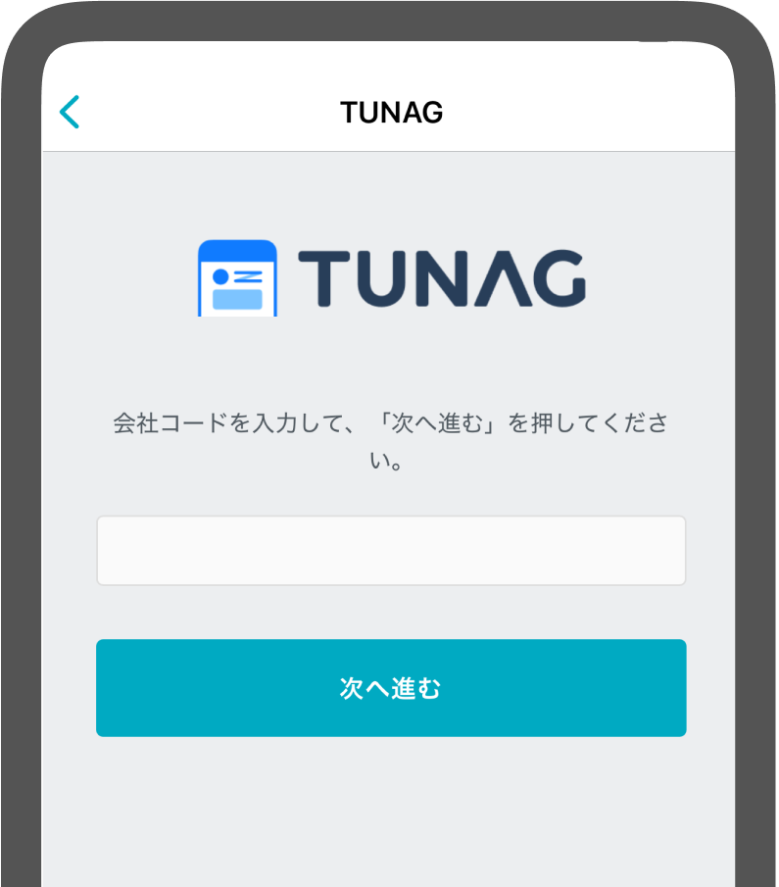
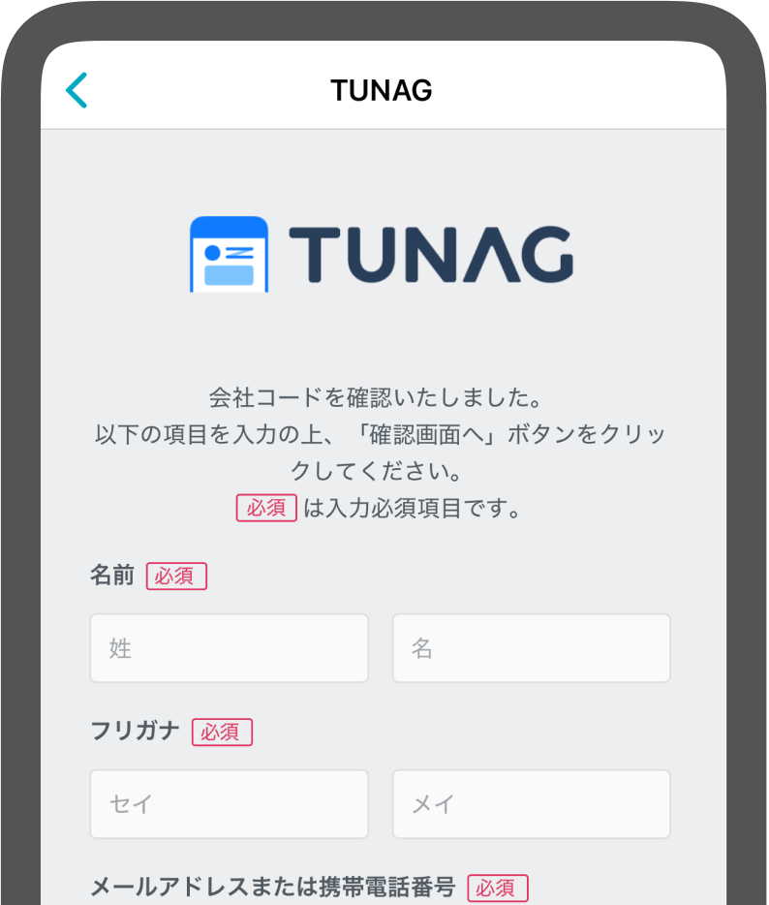
アプリから登録申請をする
XXXXXX
パスワード設定の時にCHECK
会社コード
※８文字以上で英大文字, 英小文字, 数字を含む
⇨例えば、自分の名前+車のナンバー（Tanaka2229）
CASE2.登録申請バージョン
TUNAGのアプリを開き「会社コードからら登録」をタップしてください。
上記の会社コードを入力してください。
フォームに必要事項を入力し、申請を行ってください。

Slide 14
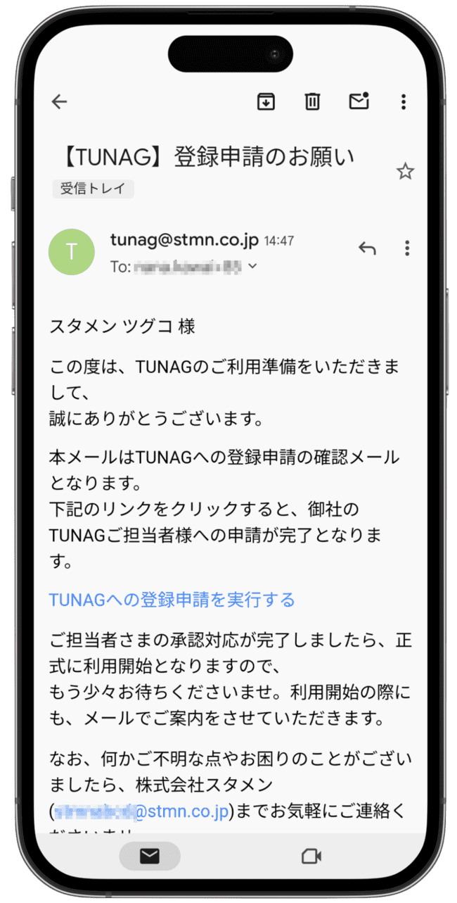
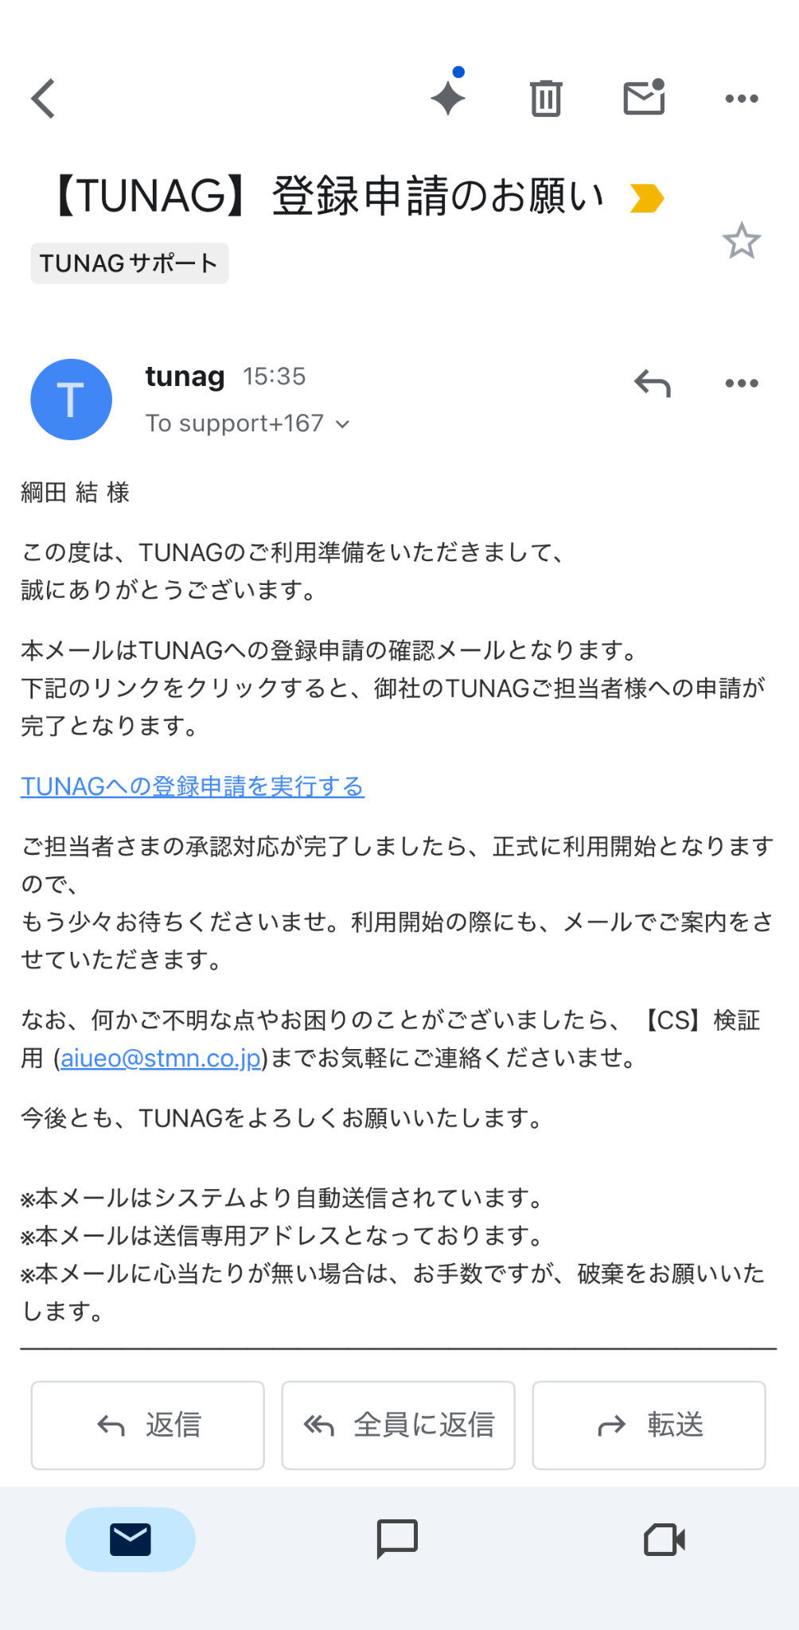
メールアドレス認証を確認する
入力したメールアドレス宛にメールが届きます。
本文内に表示されている「TUNAGへの登録申請を実行する」をクリックしてください。
左のメールの画面中央のURLをクリックする
リンクテキストは「TUNAGへの登録申請を実行する」です。
CASE2.登録申請バージョン
管理者の承認をお待ち下さい！
管理者が登録申請を承認すると、登録が完了したメールが届きます。
しばらくお待ち下さい。
メールが届かない方はCHECK
迷惑メールフォルダに入っていませんか？
右記のドメイン設定をお願いします。
@tunag.jp

Slide 15
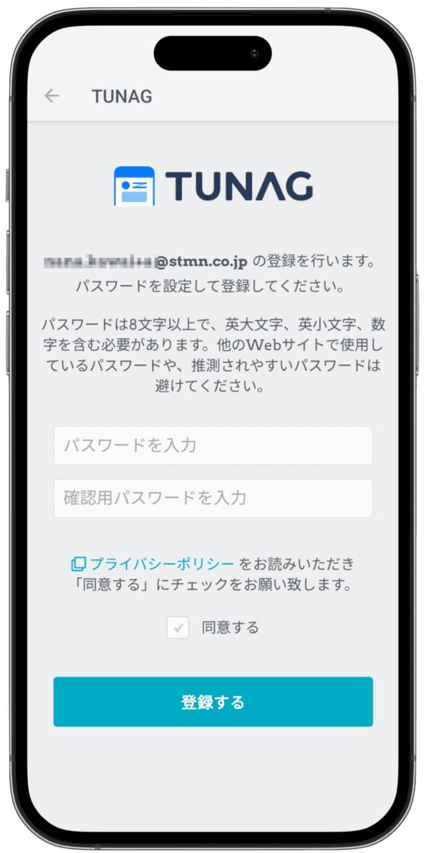
パスワードを設定する
TUNAGに移動したら、パスワードを設定してみましょう！
TUNAG上でパスワードを設定する
パスワードは重要な情報となりますので、
忘れないようにメモなどをお願いします。
※８文字以上で英大文字, 英小文字, 数字を含む必要があります。
CASE1.2共通
すぐに利用できるようになります
パスワードの設定が無事に完了すれば、
すぐにTUNAGが利用できるようになります。
パスワード設定の時にCHECK
セキュリティの観点からパスワードは以下を満たしてください！
※８文字以上で英大文字, 英小文字, 数字を含む
⇨例えば、自分の名前+車のナンバー（Tanaka2229）
@tunag.jp
@stmn.co.jp

Slide 16
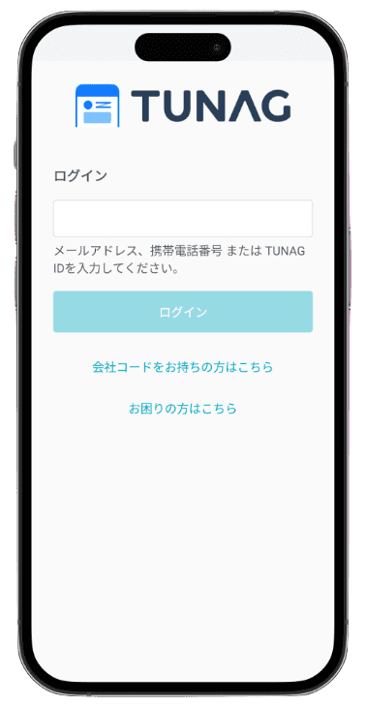
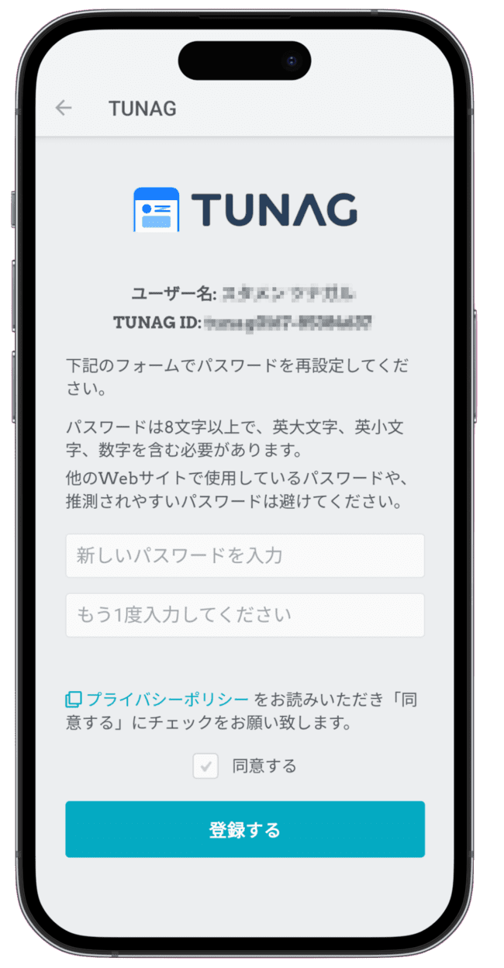
TUNAG IDで登録する
配付された「ID→パスワード」の順にログイン画面に入力すると、
パスワード再設定画面が出てきますので、ご自身のお好きなパスワードをご入力ください。
配付されたIDとパスワードを入力ください
CASE3.TUNAG IDバージョン
パスワードは以下３種類を含めて設定してください
  ８文字以上
  英語（大文字と小文字）
  数字

Slide 17
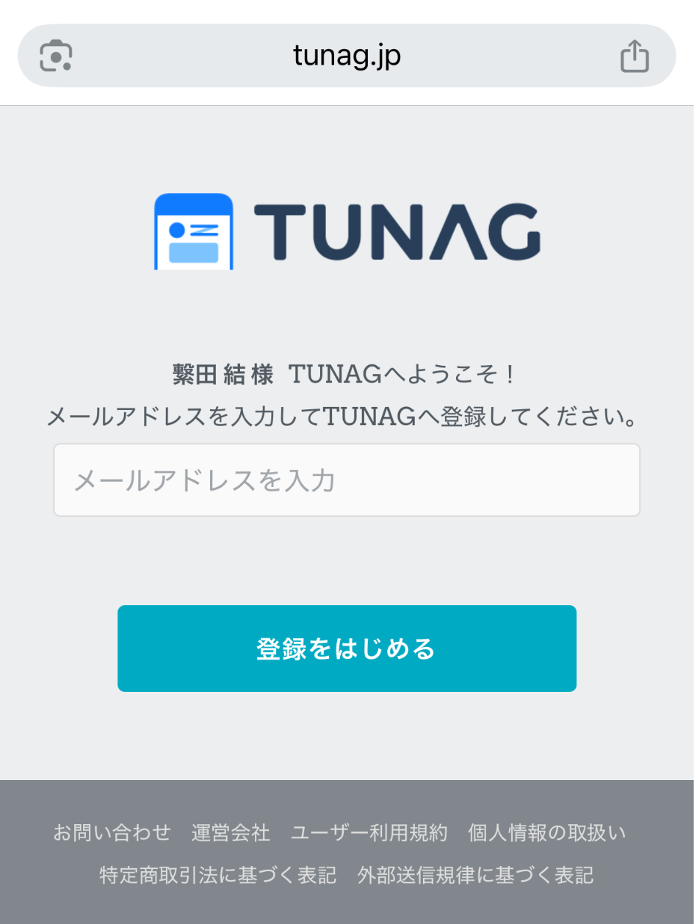
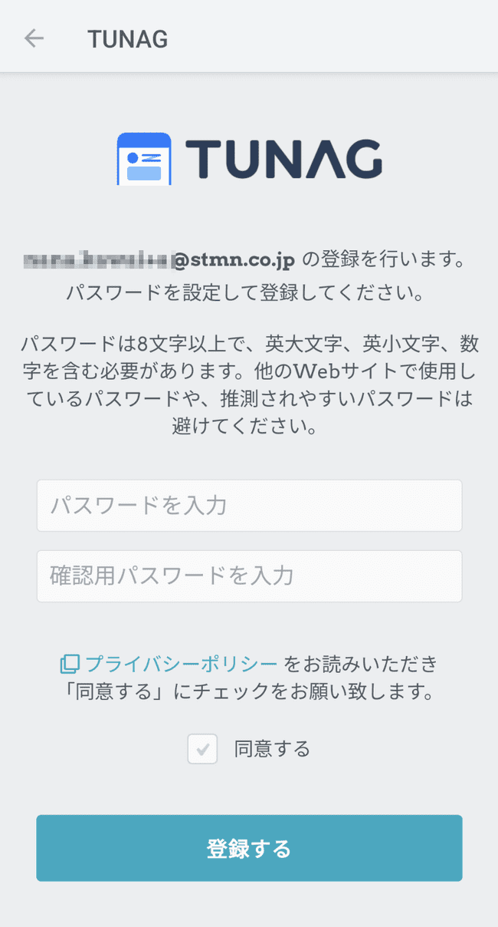
QRコードから登録をする
パスワード設定の時にCHECK
※８文字以上で英大文字, 英小文字, 数字を含む
⇨例えば、自分の名前+車のナンバー（Tanaka2229）
CASE4.QRコードバージョン
QRコードを読み込み、メールアドレスを入力し「登録をはじめる」をタップしてください。
入力したメールアドレスにメールが届きます。メール内に記載されているURLをクリックしてください。
パスワードを入力し「登録する」を
タップするとユーザー登録が完了します。

Slide 18
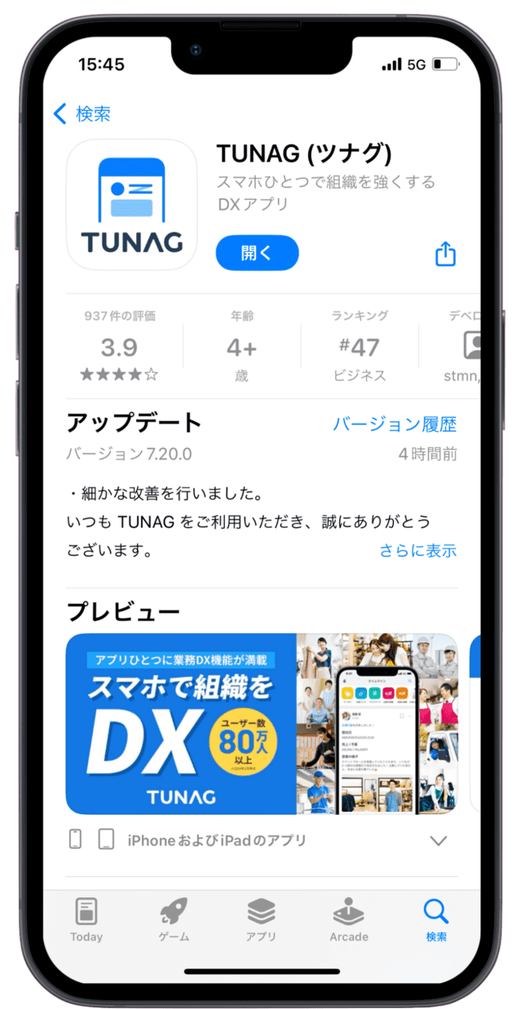
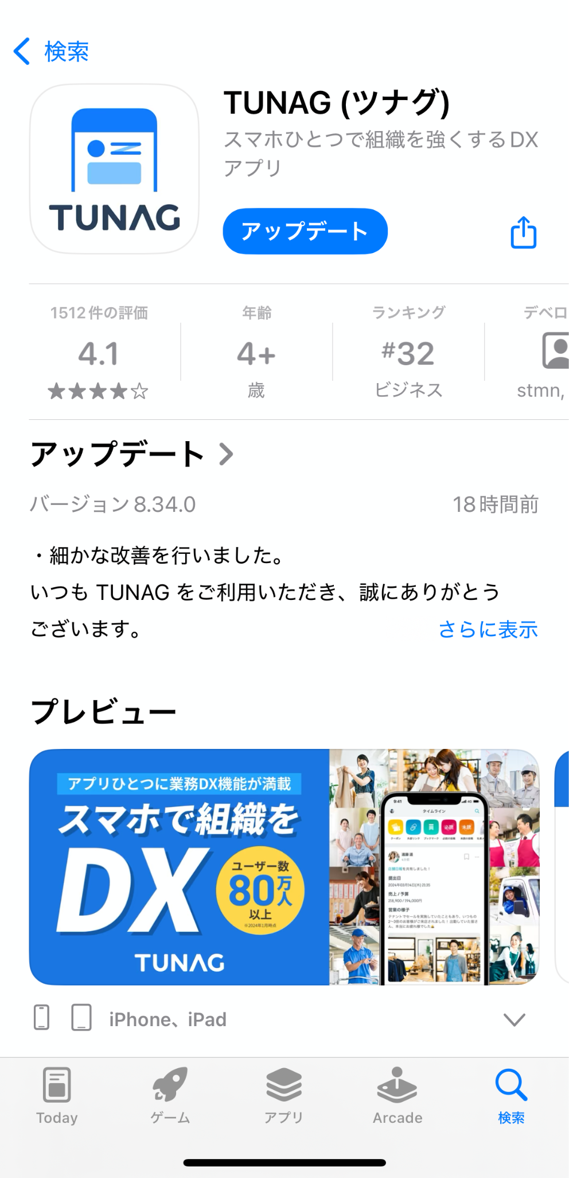
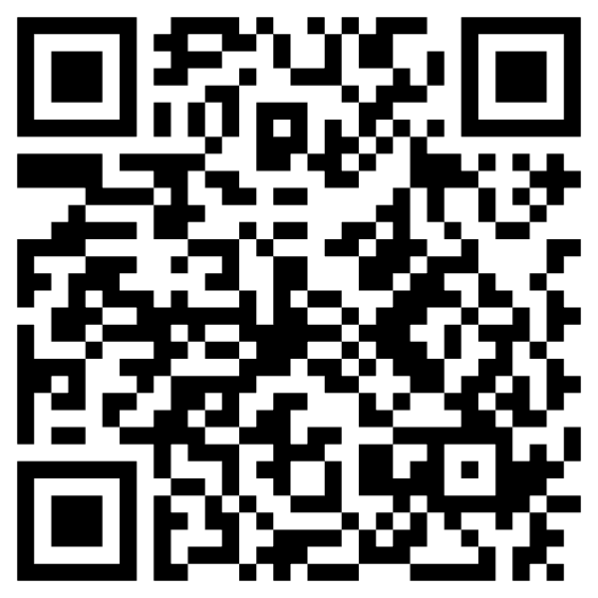
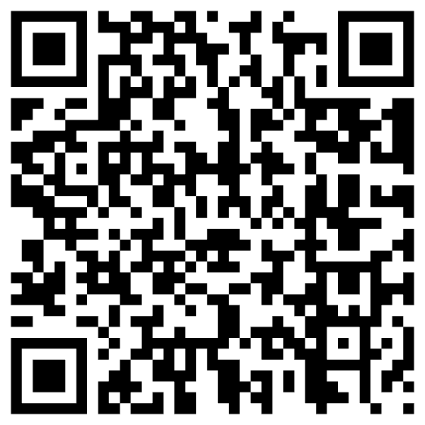
アプリを起動する
iOS / Android ともにアプリがあります。
早速ダウンロードしましょう！
iPhoneをご利用の方
ストアの検索画面で検索してください
App Store／Google Playのいずれかのストアアプリで、検索画面に移動し、「TUNAG」で検索してみましょう！
インストールしたらログインしてください
Androidをご利用の方
ご自身のメールアドレスと、先ほど設定したパスワードを入力して、TUNAGにログインしてください。
インストールしたらCHECK
TUNAGのアプリは通知機能でみなさんに最新の情報を届けます。
※インストール後、「通知をON」にすることを忘れずに設定しましょう！

Slide 19
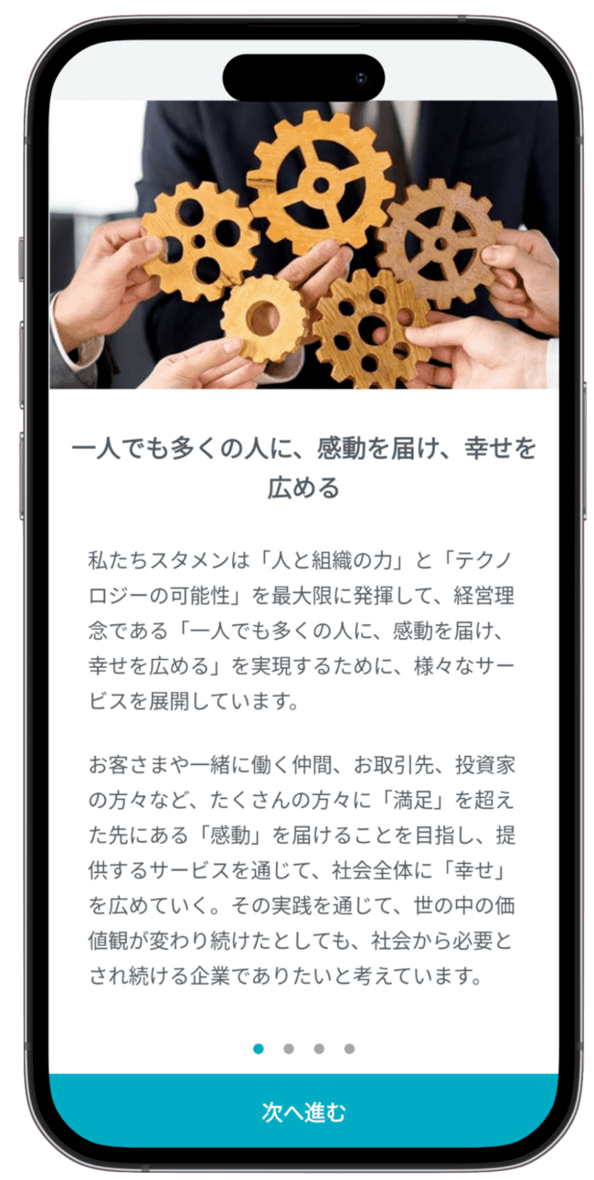
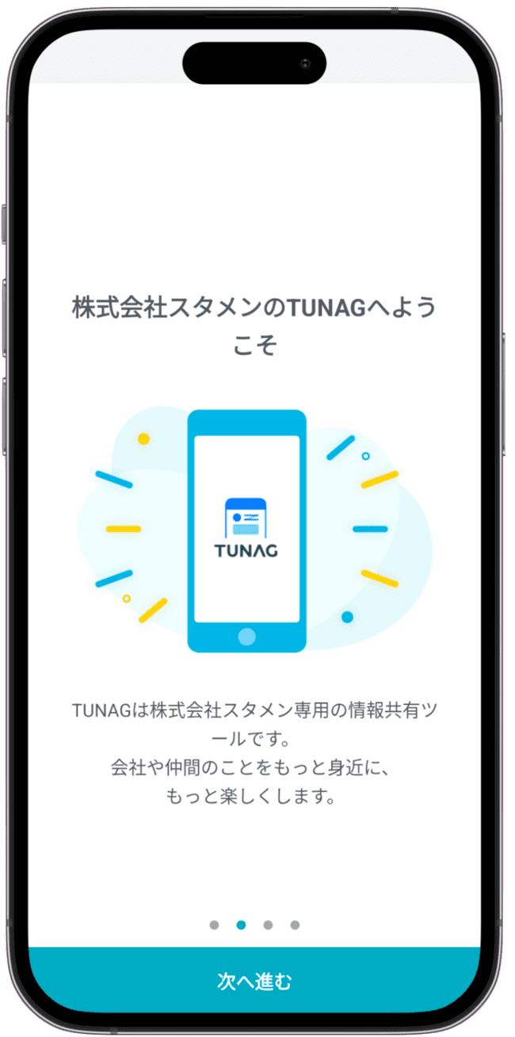
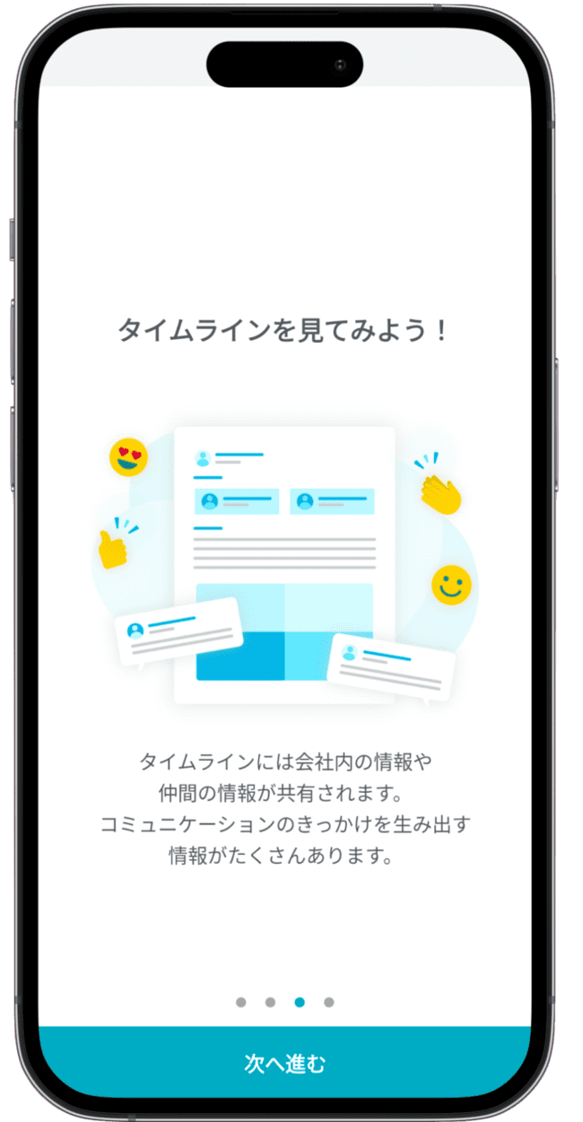
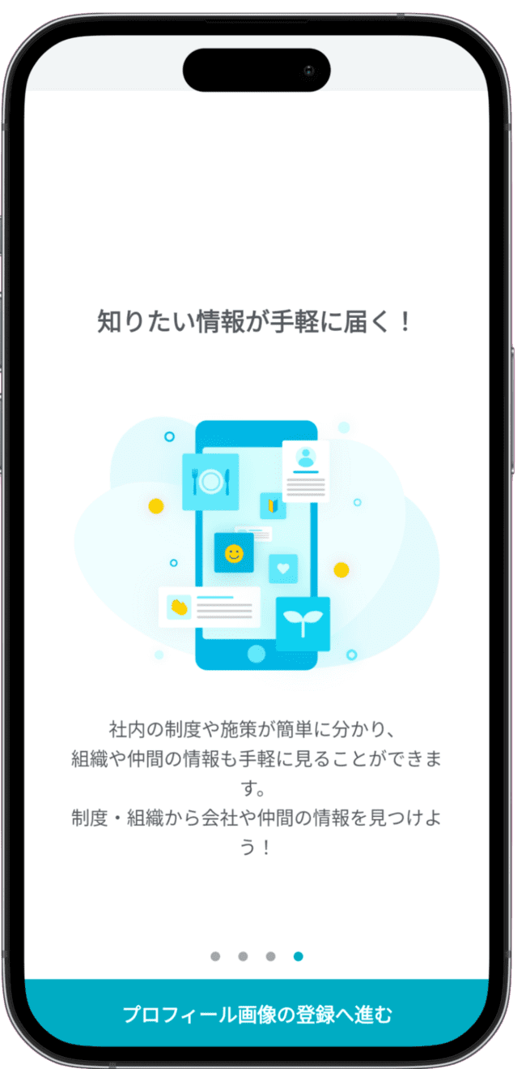
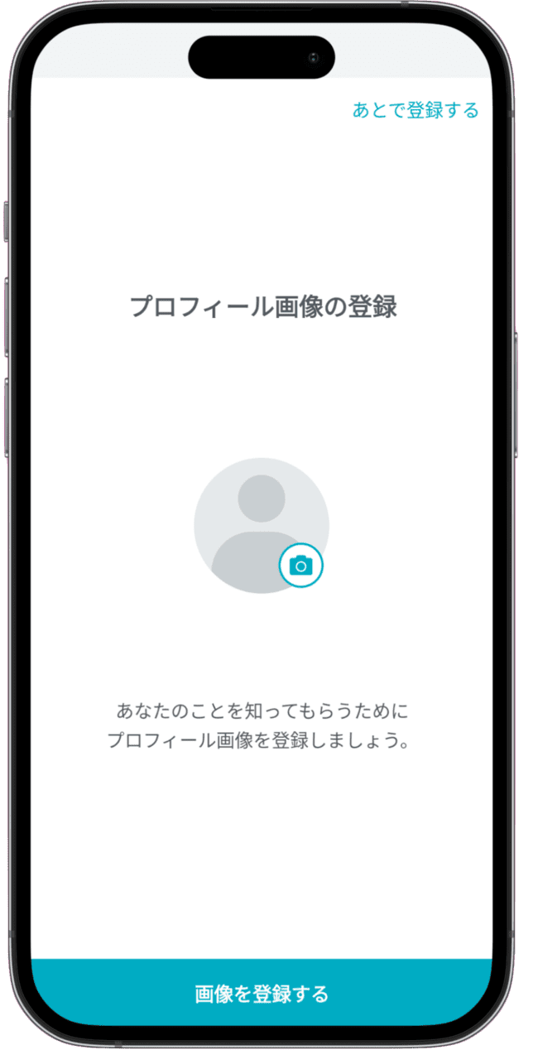
チュートリアルを読んでプロフィール画像を登録しよう！
チュートリアルを読んだ後は、プロフィール画像を設定しましょう。

Slide 20



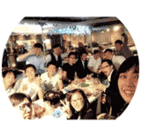
プロフィール画像の設定
顔と名前を一致させることでコミュニケーションが生まれます。
新入社員や他所属とのコミュニケーション活性化に取り組んでいけるように設定をお願いします。
◎
✕
理想的な画像
NGな画像
見切れてしまっていたり、マスクを着用した状態になっています。
  マスクは外してください。
本人のみでない画像。
本人とわかる画像を設定しましょう。
集合写真は顔が小さくなり、とてもわかりづらいです。
顔がはっきりわかります。
自身の顔のわかる画像にしましょう。
正面を向いている画像を設定ください。
  誰が見ても本人だと認識できる画像
※ペットや好きなロゴ等ではなく、自身と分かる画像の設定をしてください。

Slide 21
利用方法について

Slide 22
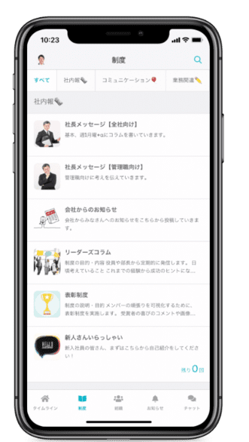
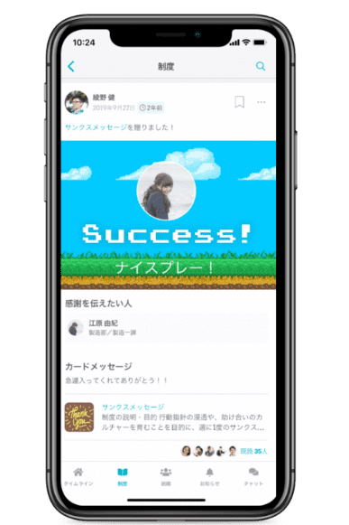
制度の使い方
・制度を利用し、発信することで
タイムライン上に投稿されます
⇨リアルタイムに最新の情報が
流れていきます
※時系列で表示されます
TUNAGは、仕事や職場環境において必要な情報を共有していきます。
会社として推奨している、求めている行動を制度化しております。
制度を利用し、発信することでタイムライン上に投稿されます
  ⇨リアルタイムに最新の情報が流れていきます
時系列で表示されます
過去に投稿した内容は、制度の中にストックされます
  ⇨後から振り返ることができます
別途検索機能もあり

Slide 23
早速使ってみよう！（制度編）
以下のような制度を用意しています。
タイトル | アイコン | 使い方
入社挨拶 |  | みんなで自己紹介をしていく制度です。 一緒に働くメンバーのことをより深く知るきっかけにしましょう！
サンクスカード |  | 一緒に働く仲間のいいところを見つけたときに、サンクスメッセージで共有しましょう！
Weekly Chat |  | 毎日の仕事で意識していること、感じたこと、熱い想いや乗り越えたい課題をアウトプットしましょう。
部署紹介リレー |  | リレー形式で部署紹介をしていただきます。所属するメンバーや仕事内容をPRしてください！
貴社の初期設定制度に合わせて
編集してお使いください

Slide 24
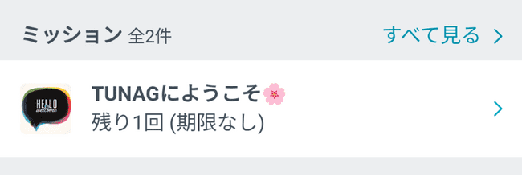

早速使ってみよう！（制度編）
まずは自己紹介をしてみましょう。
画面上部の『ミッション』より
「TUNAGにようこそ」をクリックする。
必要事項を入力し「挨拶する」をクリックする。
完了です！
みなさんが投稿された内容をタイムラインから見て、コメントしてみましょう！

Slide 25
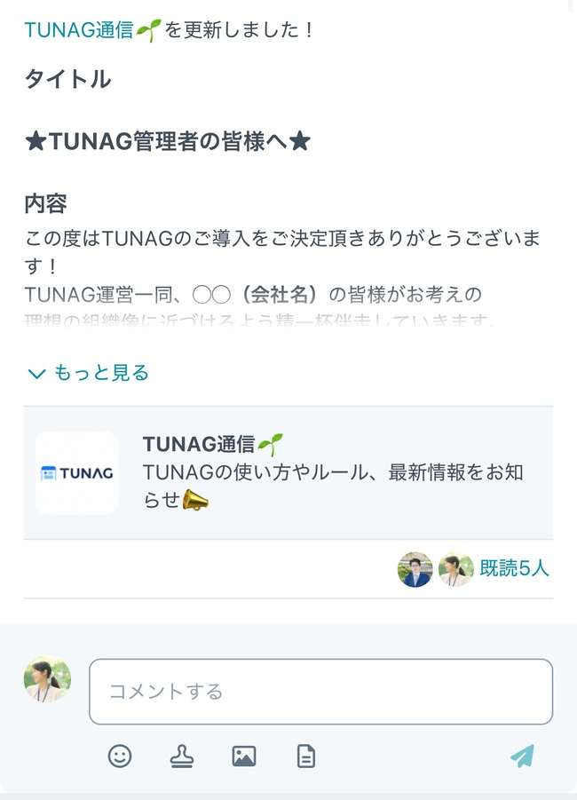
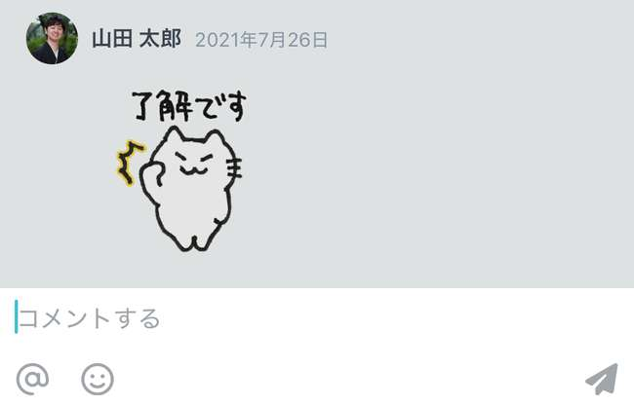
早速使ってみよう！（タイムライン編）
他の人の投稿にリアクションしてみましょう。
各投稿の下部からリアクションできます。
「@」を使って特定の人宛にコメントできます。
絵文字やスタンプでのリアクション、画像添付もできます。
完了です！
気軽にコメントやスタンプを送り合い、タイムラインを盛り上げましょう！

Slide 26
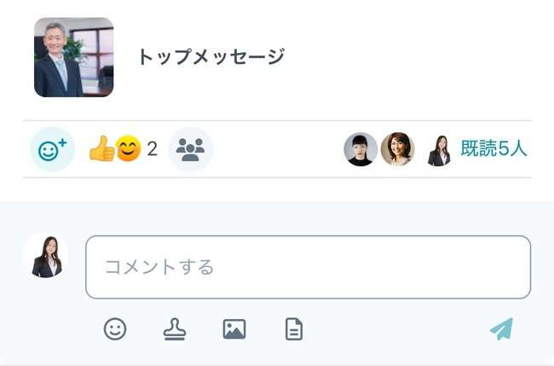
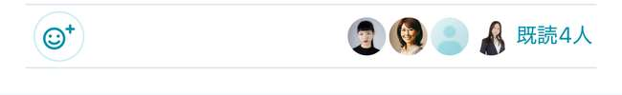
早速使ってみよう！（タイムライン編）
他の人の投稿にリアクションしてみましょう。
各投稿の下部からリアクションできます。
「@」を使って特定の人宛にコメントできます。
「投稿リアクション」ご利用企業様向け
利用しない場合は削除してください
絵文字やスタンプでのリアクション、画像添付もできます。
マークから絵文字の簡単なリアクションができます
完了です！
気軽にコメントやスタンプを送り合い、タイムラインを盛り上げましょう！

Slide 27
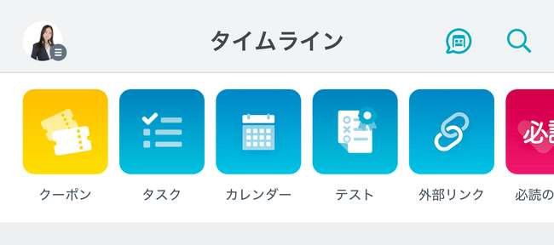
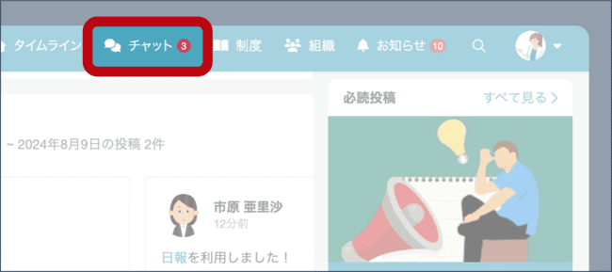
早速使ってみよう！（チャット編）
スマートフォンアプリ
PC（ブラウザ）

Slide 28
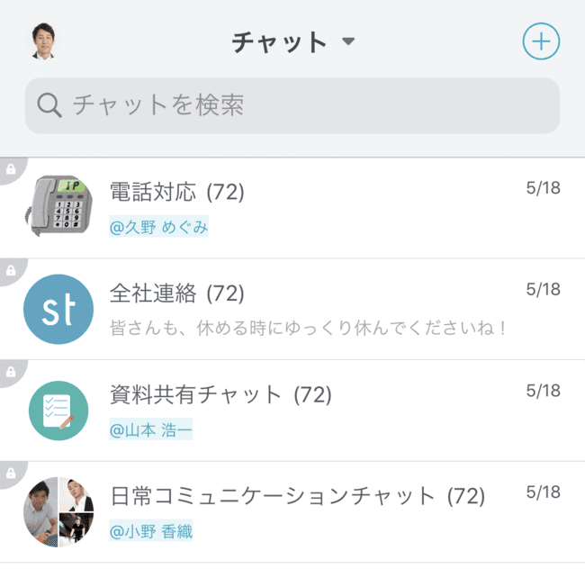
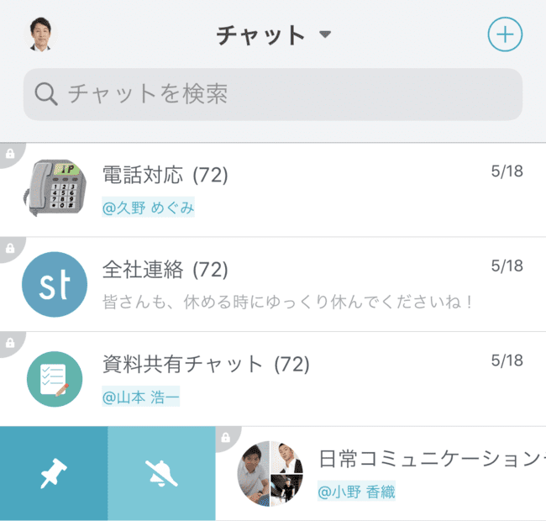
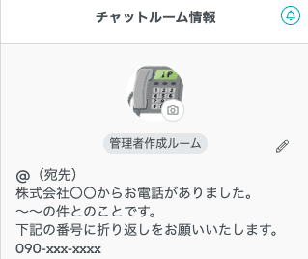
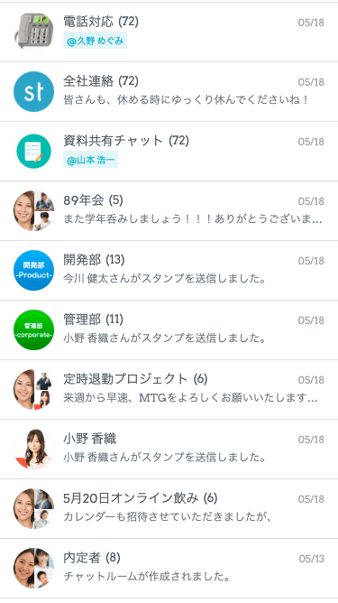
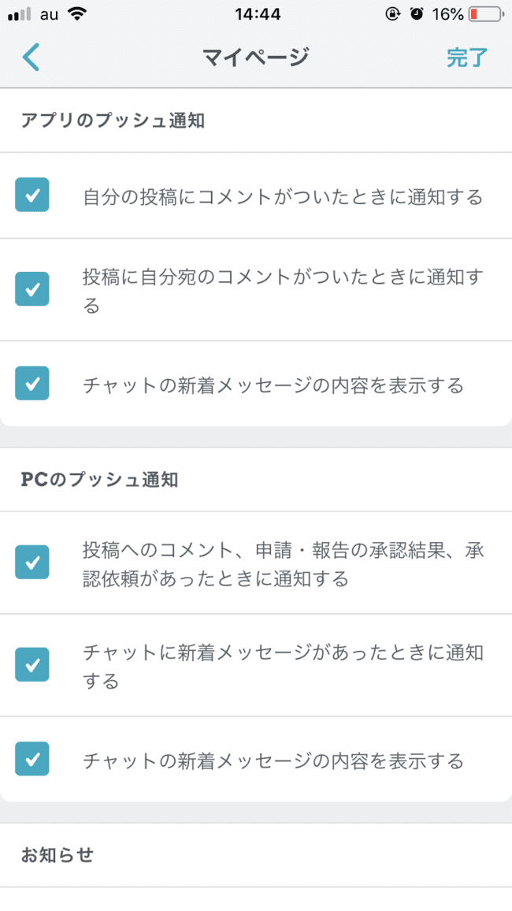
早速使ってみよう！（チャット編）
従業員様ご自身で、通知の有無や表示内容を設定することもできます。
チャットルームごとに
通知の有無を
設定できます。
スマートフォンアプリ
PC（ブラウザ）
スワイプ
表示内容の設定
アプリ・PCそれぞれで、通知にチャット内容を表示するか設定できます。
PCのチャット通知はオフにできます。

Slide 29
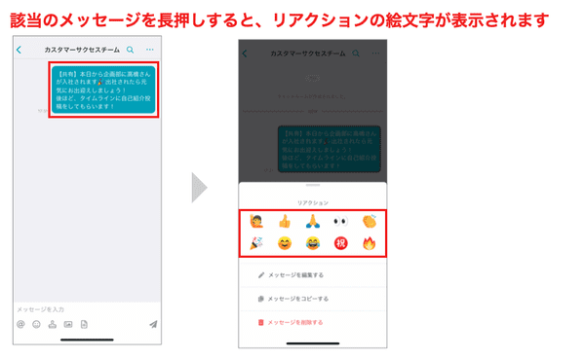
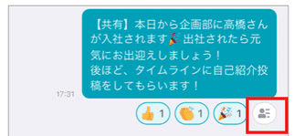
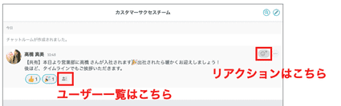
早速使ってみよう！（チャット編）
メッセージに対してリアクションができます。
スマートフォンアプリ
このボタンからリアクションしたユーザーの一覧を確認できます
PC（ブラウザ）
メッセージに対して反応ができ、重要なメッセージが流れてしまうのを防ぎます。
「リアクション」機能を活用すれば、全員宛てのメッセージに対し絵文字ひとつで気軽に意思表示をすることが可能になります。

Slide 30
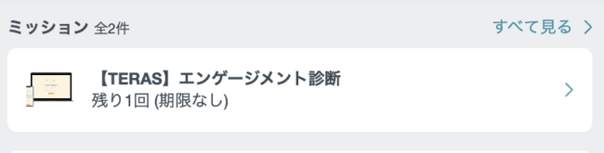
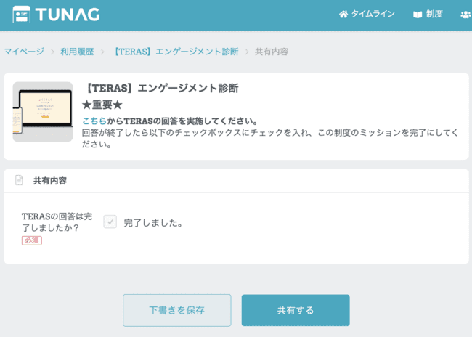
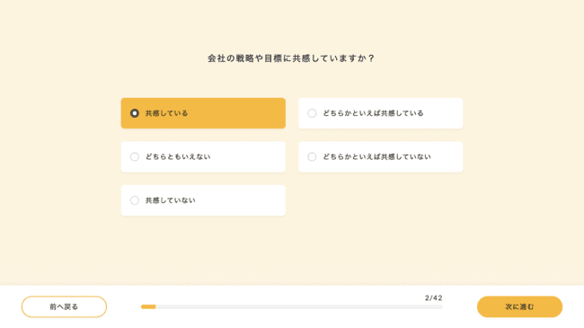
早速使ってみよう！(TERAS編)
〇/〇までにTERASを回答しましょう。
従業員みんなでTUNAGをつくっていくために率直に回答をお願いします！
※TERASは組織エンゲージメントのアンケートです
※組織の状態を正しく把握することが目的のため個人特定はされません、安心してご回答ください
①画面上部の『ミッション』より
「【TERAS】エンゲージメント診断」をクリックする。
①
TERAS実施企業様向け
実施しない場合は削除してください
②説明文の「こちら」をクリックして診断に回答する。
②
③回答後、「完了しました」をチェックし、「共有する」をクリックする。
③

Slide 31

「TUNAGベネフィット（クーポン）」について

Slide 32

「TUNAGベネフィット（クーポン）」の使い方

Slide 33
最後に…
『TUNAG＝○○のリビング』
会社名を記載
みなさんが楽しく働けるように、会社や仲間のことが知れ全スタッフが主役になれる場所を全員で作っていきましょう！
まずは以下を実行しよう！【お願いしたいこと】
社内ポータルとして活用できるよう〇/〇までにユーザー画像の登録とTUNAGへようこそを投稿しましょう！
各部長は自部署のメンバーの登録フォローをお願いします！
ご不明点は〇〇までお気軽にご相談ください。
貴社のTUNAG運用ルールに合わせて
編集してお使いください。
オープンコミュニケーションでいよう！
役職や立場に関わらず、だれもが自由にコメントや制度を使ってみよう
スタンプや絵文字なども積極的に使ってみよう（社長ももちろん使います！）
発言を否定せず、ポジティブにリアクションしよう！
〇〇は毎日積極的に使いましょう
親しき仲にも礼儀ありは忘れずに…！
個人情報はもちろん、仲間が不快になることなどは言わないようにしていきましょう！
TUNAGは社内限定の情報共有ツールです。外部SNSなど転載はNGです
TUNAGの利用は基本的にいつでもOKですが、休みの日の業務連絡は控えましょう！

Slide 34
管理職のみなさまへのお願い
管理職向け説明会用

Slide 35
TUNAGについて

Slide 36
エンゲージメント経営の実践を通じて、企業様の成長や成功をご支援するサービスです。
^{外部環境に左右されない強い組織作りを実現します。}
エンゲージメント経営とは
会社と従業員及び従業員同士の相互信頼関係をベースとした組織運営のことを指します。
従来の従業員満足度や働きやすさをベースにするのではなく、信頼関係をベースとした
^{組織運営を行うことで、強い組織作りに繋がります。}
参考動画：https://youtu.be/Xh8olLENtl8

Slide 37
株式会社〇〇が大切にしていること
会社名を記載
会社名を記載
経営理念
テキストテキストテキスト
経営理念を記載
これらを体現するために、
情報共有ツールとして「TUNAG（ツナグ）」を導入いたしました。

Slide 38
導入の意図・背景、目的
テキストテキストテキストテキストテキストテキストテキストテキスト
テキストテキストテキストテキストテキストテキスト
理想の状態
管理職に伝えたい内容で編集
テキストテキストテキストテキストテキストテキストテキストテキスト
テキストテキストテキストテキストテキストテキスト
背景
外出先でも申請や業務報告が出せるようになります！
他の店舗の工夫をリアルタイムに知ることができます！など従業員にとってのメリットを伝えましょう
やりたいこと

Slide 39
TUNAGの画面イメージ
エンゲージメント向上への取り組みを全社で実践していくために、
組織や人の情報を知る「きっかけ」をつくる4つの画面があります。
※ブラウザとアプリ双方で利用可能
制度一覧
タイムライン
組織一覧
チャット
報・連・相や情報の蓄積が可能
会社や人の動きをリアルタイムに共有
どのような組織・人がいるのかを可視化
日常のコミュニケーションツール

Slide 40


導入完了までのスケジュール
現場での登録がスムーズに進むようにご協力をお願いします
MM / DD
MM / DD
MM / DD
MM / DD
目安
時期
全社展開スケジュールを記載
全社展開
TUNAG
導入説明会
導入完了
プロジェクト
キックオフMTG
全社での
TUNAG利用開始
全従業員に対して
導入背景や意図、
使い方を説明
導入完了指標達成
現場での
TUNAG活用促進に
向けた目線合わせ
概要
説明会をスムーズに進められるように登録をスタートし、TUNAGの利用方法を事前に周知して準備しておきます。
従業員の皆様がTUNAGを活用する意味や意義を理解した上で、スムーズに活用開始することのできる土台の場として開催します。
情報を正しく受け取る土台が完成した状態。
更なる活用フェーズの
スタート。
TUNAGの現場利用促進を目的として、プロジェクトメンバーが行うことや
期待役割を共有します。
※プロジェクトメンバー
のアサインについてはお打ち合わせの中で決定します。

Slide 41
導入完了までの指標について
TUNAGの活用を通して目指す理想の状態
テキストテキストテキストテキストテキストテキスト
テキストテキストテキストテキストテキストテキストテキスト
理想状態を記載
目的
指標
アクション
展開日
会社のメッセージや
正しい情報を届ける
ユーザー登録率 100%
TUNAG説明会の実施
MM/DD
従業員の可視化
ユーザー画像設定率 85%
撮影or自分で設定or会社が設定
双方向での情報共有
TUNAG定着率 80%
日次の利用制度の決定
達成目標
MM/DD
導入完了
！

Slide 42
管理職メンバーへの3つのお願い
自己紹介投稿、ユーザー画像の設定
・○/○の全従業員説明会までに「TUNAGへようこそ🌸」から自己紹介を投稿してください
・同じく○/○までにプロフィールからユーザー画像を設定ください
テスト投稿
・○/○までの期間はテスト期間とします
└タイトルに「テスト投稿」と入力したうえで投稿のテストを行っていただいてOKです
└テスト投稿は○/○に管理者側ですべて非表示に変更します
・自部署のメンバーに設定方法や操作フォローができるように当日まで活用してください
・不明点等ある方は、TUNAG運営メンバーへお尋ねください
貴社のTUNAG運用ルールに合わせて
編集してお使いください。
従業員への登録促進
・一般従業員のユーザー登録は○/○にスタートします
・説明会日○/○までに自部署のユーザーの登録が完了するようにフォローしてください

